Slide 1

实验流体力学
流动显示与PIV
Nature and nature's laws, hidden in the dark. Alexander Pope
徐胜金
航天航空学院
E-mail: xu_shengjin@Tsinghua.edu.cn
Notes:
说起piv，也许大家都觉得这已经是很平常的测试技术而已，但如果认真探究，会发现要用好PIV并不是一件很简单的事。 大家好！我是徐胜金，我今天想针对风洞实验中，特别是低速风洞实验中，PIV测量谈一点自己的看法。

Slide 2
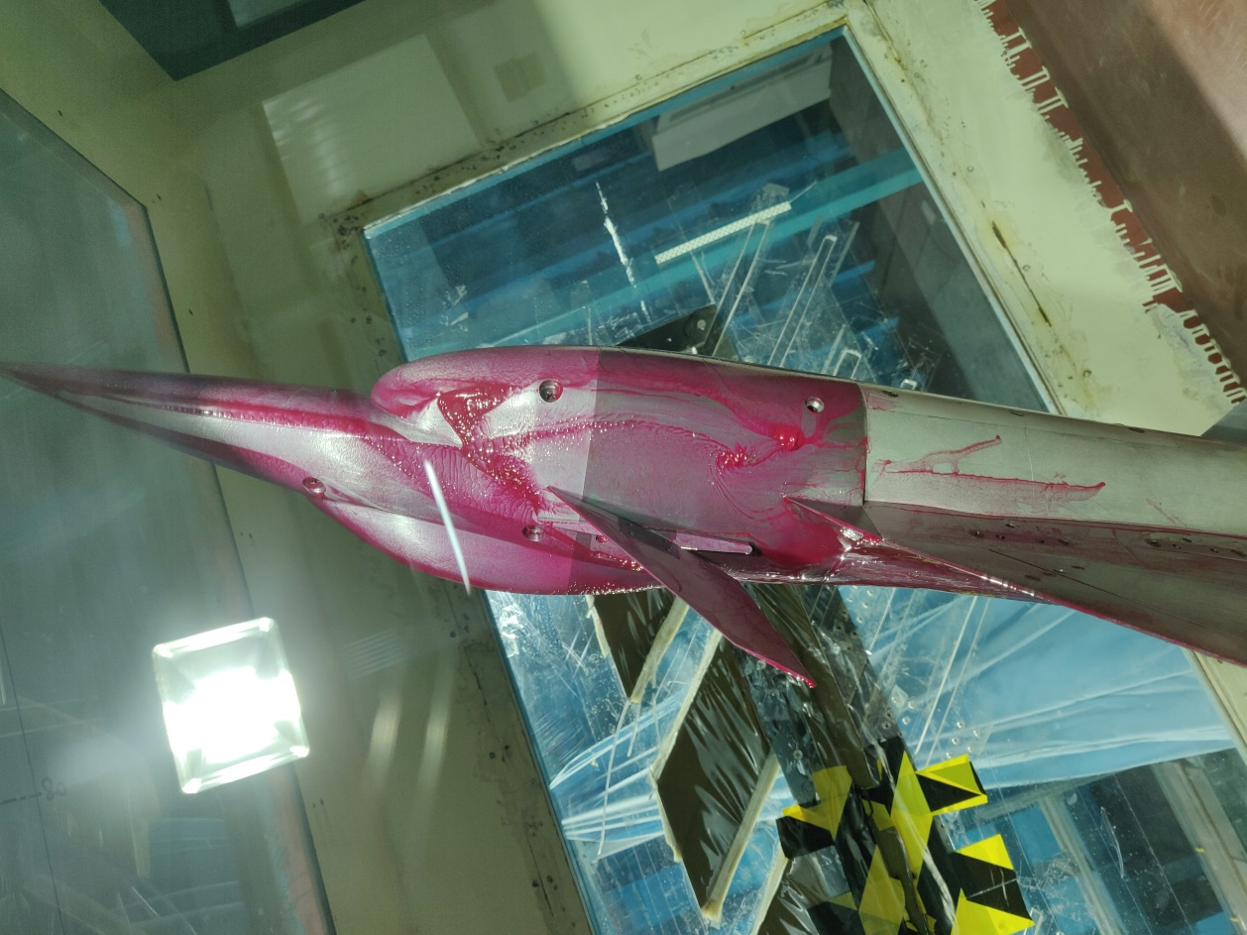
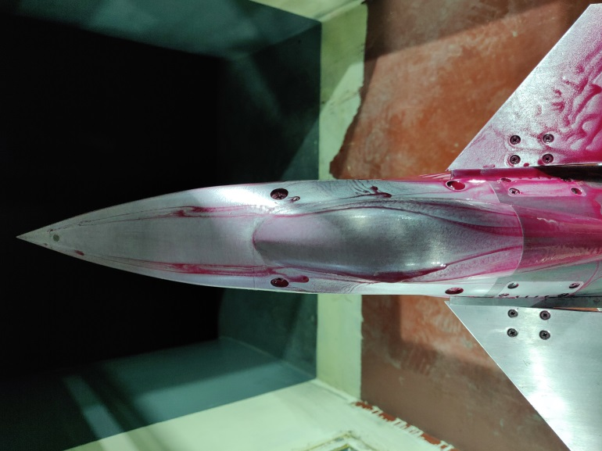
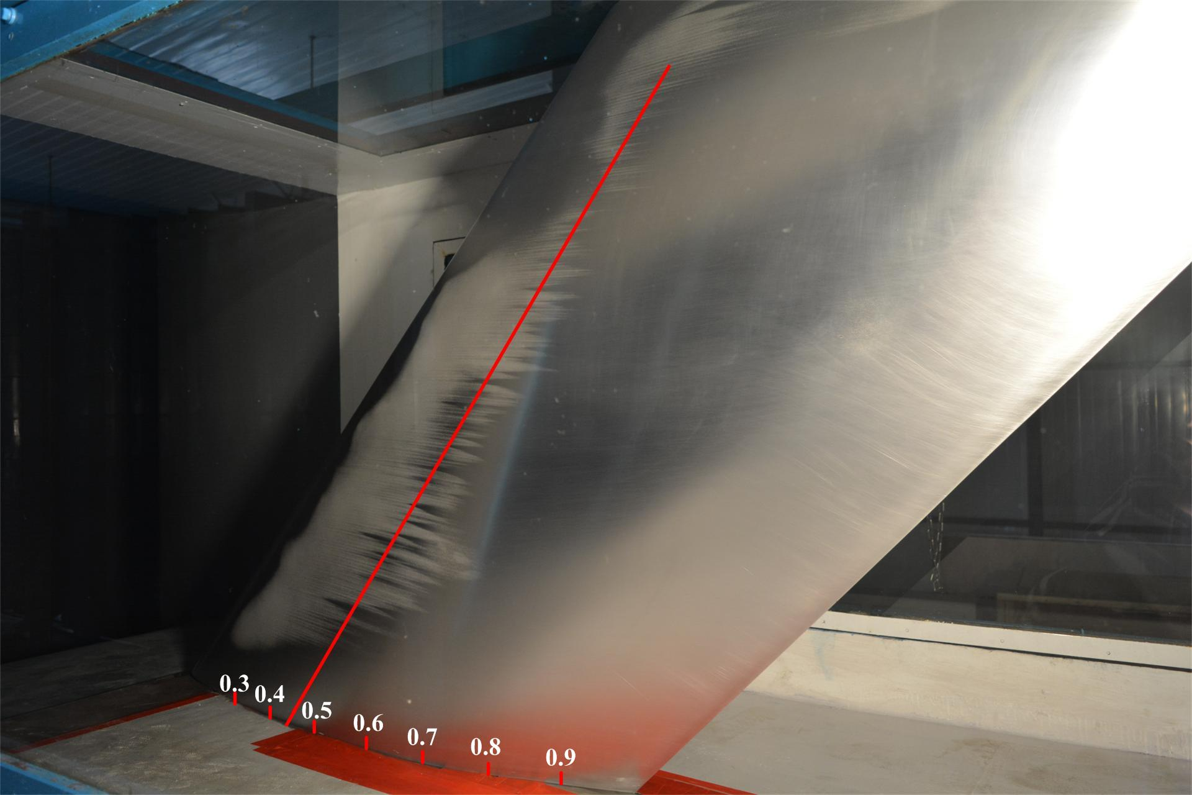
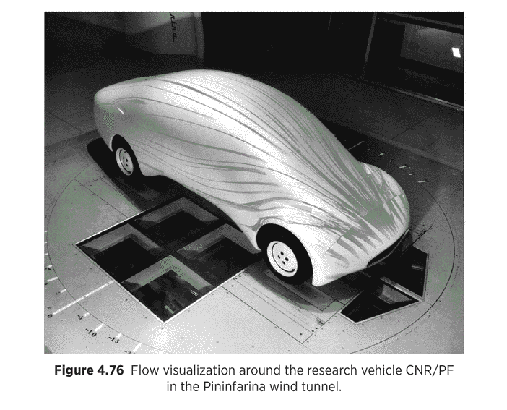
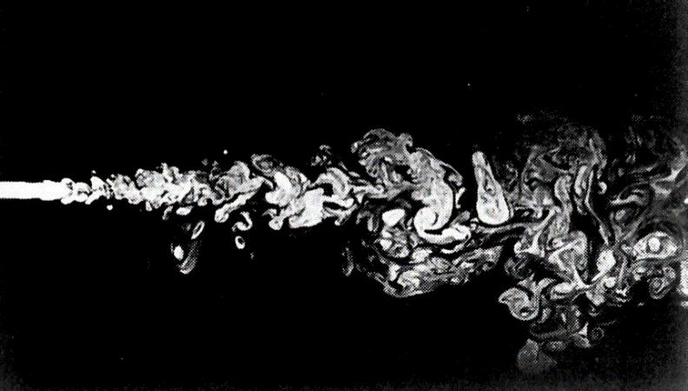
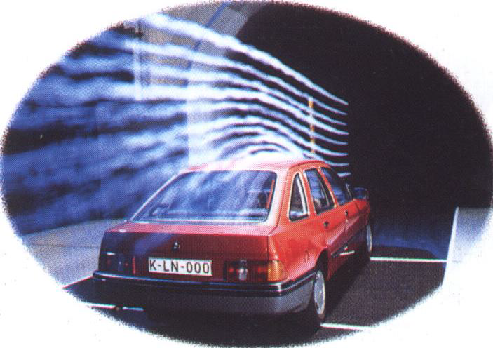
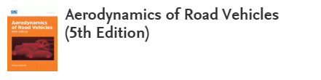
流动显示与PIV
方法：激光照明烟线、雾滴，散射形成光斑；激光诱导荧光染色剂，油膜，升华法等。
特点：
存在介入，需撒播示踪粒子。壁面附近示踪粒子进入存在难度
产生轨迹的是脉线，与流线有区别，近壁区域脉线不能真实反映流动分离、卷曲，以及涡量集中等物理问题，更不能反映物体受力
可定性地反映一些物理事实，如利用奈升华方法判断转捩边界；油膜的聚集反映摩擦力强弱等。

Slide 3
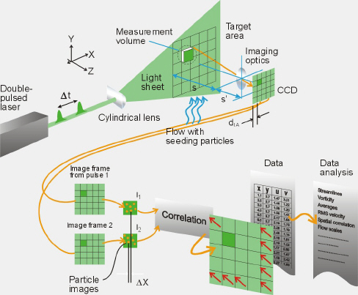
平面速度测量
PIV(粒子成像测速）

Slide 4
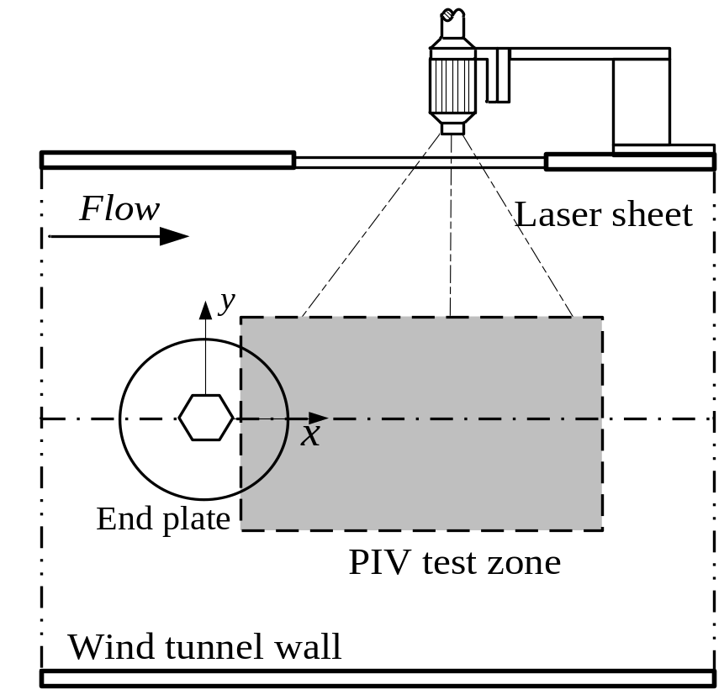
流动
流动速度的时间、空间变化信息
几何特征
运动特征
动力学特征

Slide 5

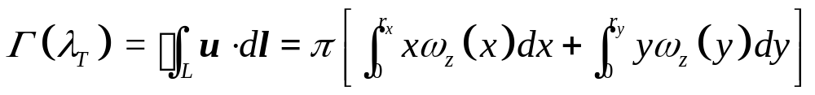
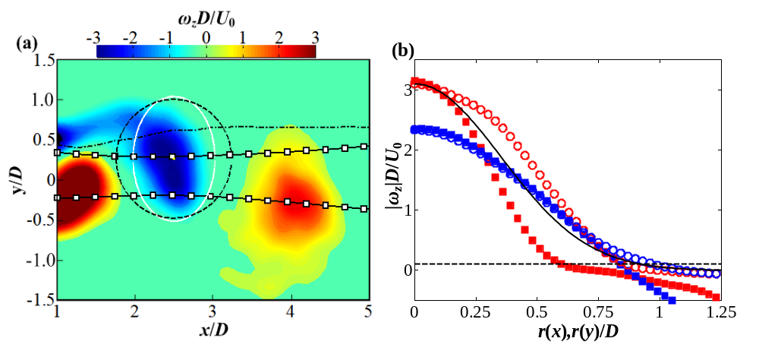
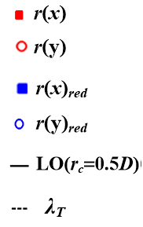
流动

Slide 6
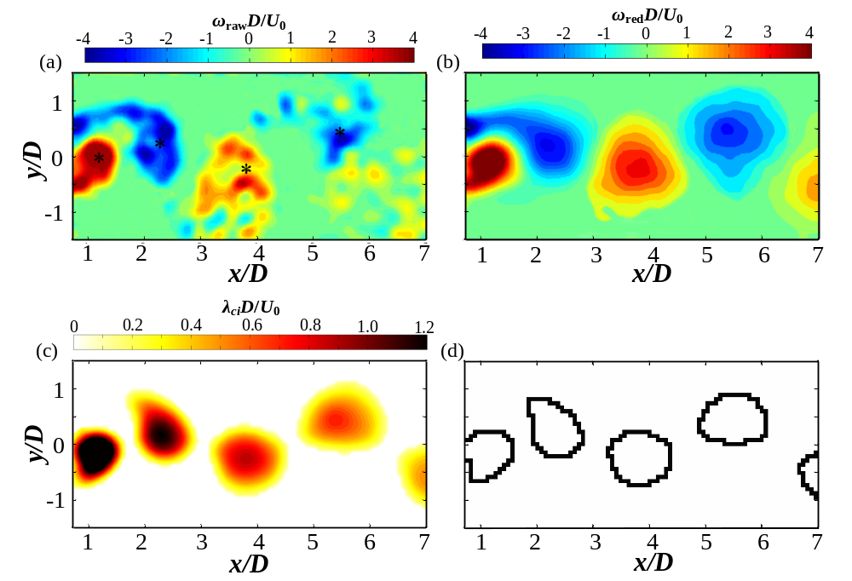
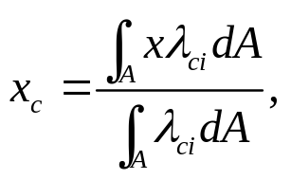
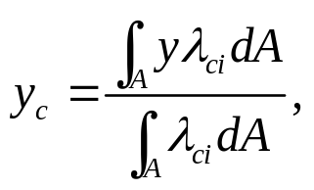
流动
Re-constructed Vortices
raw vortex;
(b) reduced order re-constructed vortex;
(c) filtered by λ_{ci}D/U₀ > 0.13;
(d) the boundary of the identified coherent vortices following a standard watershed segmentation on (c). The λ_{ci} weighted centroids for the vortices identified in (d) are marked as asterisks in (a).
Vortex center position can been calculated based on the left formula

Slide 7
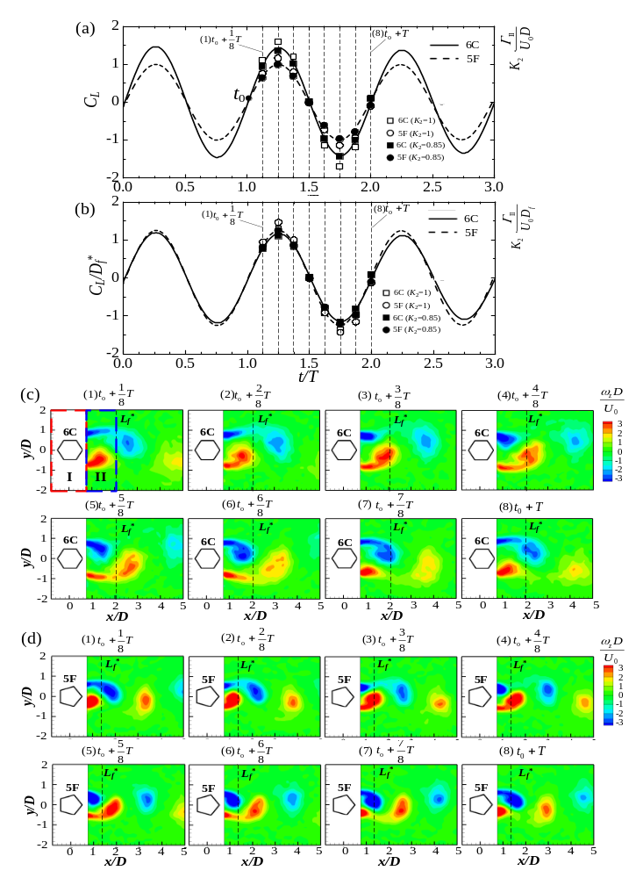
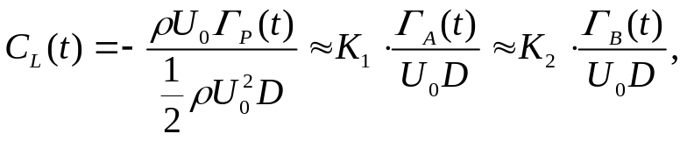
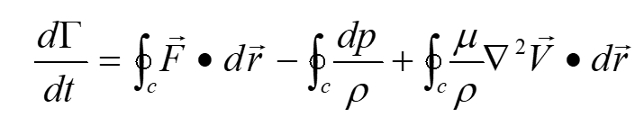
流动
C_{L} obtained based on circulation
(C_{L} is obtained from Xu et al, JFM, 2017.)
Review:
Kelvin’s circulation theorem

Slide 8
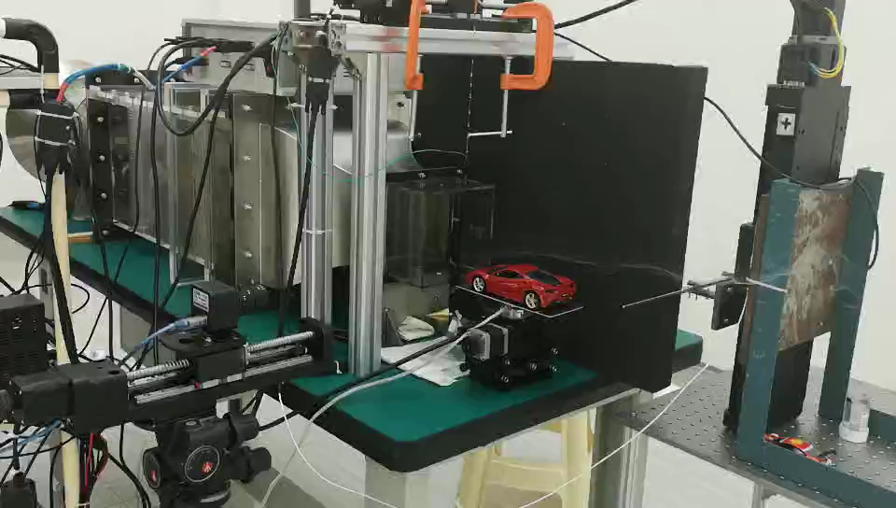
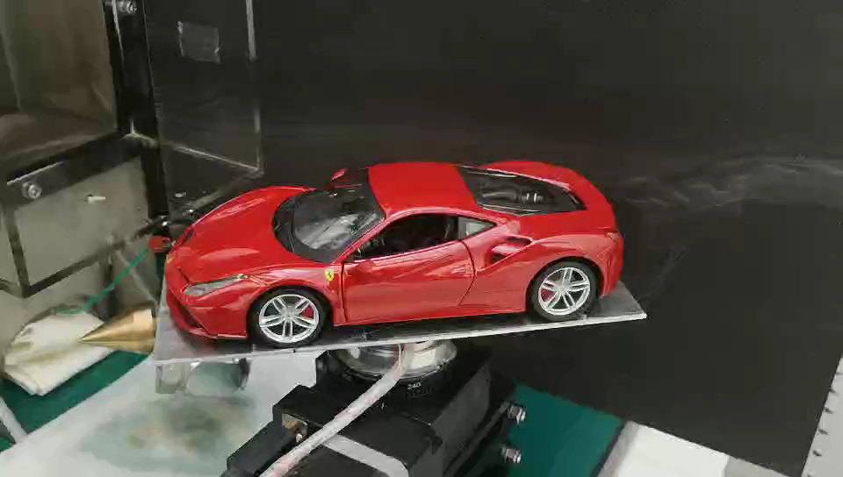
自动PIV

Slide 9
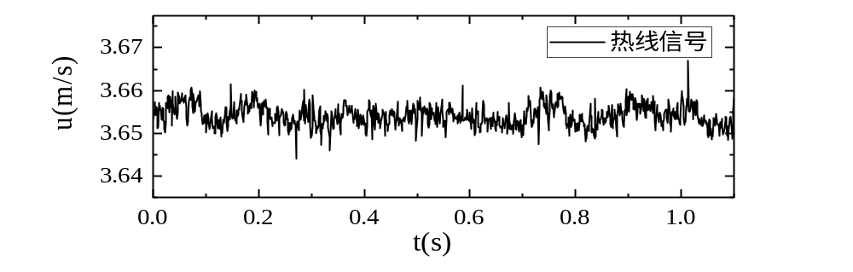
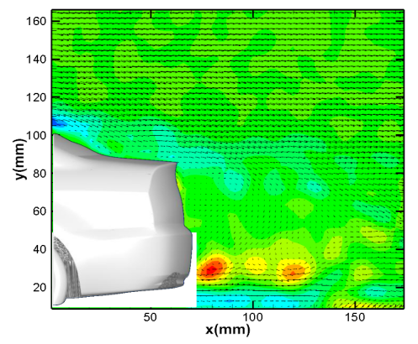
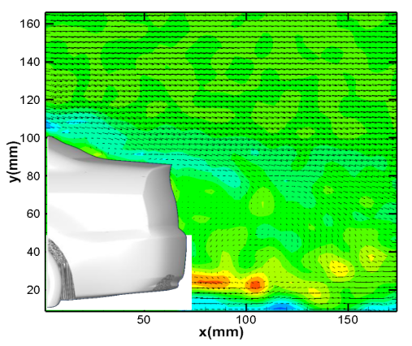
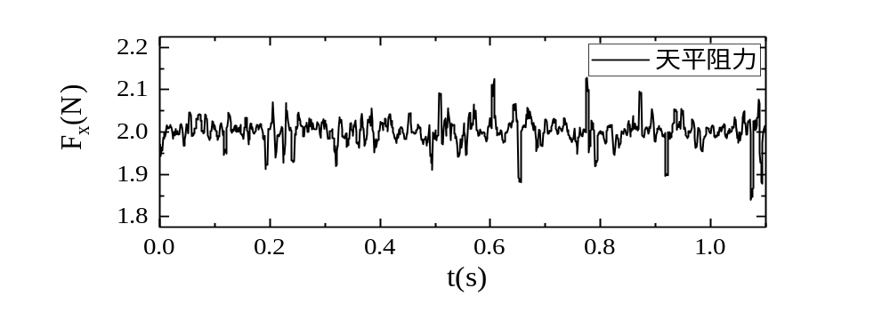
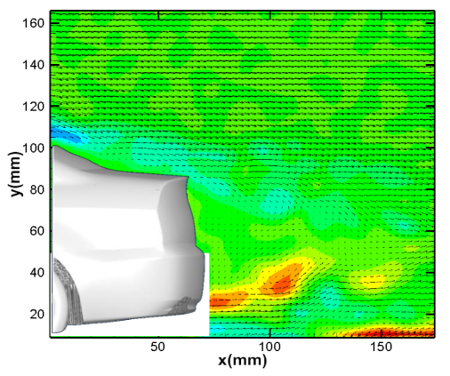
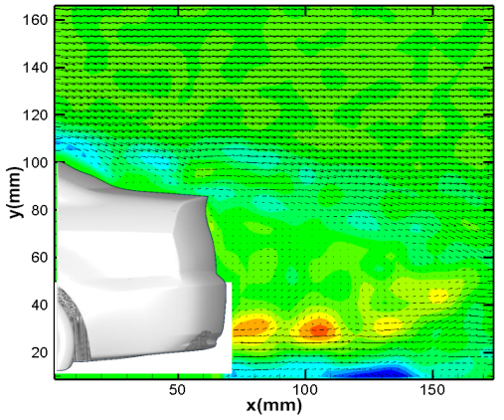
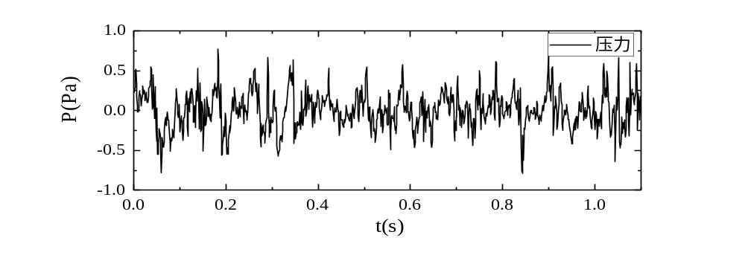
自动PIV
t = 0.2s
t = 0.4s
t = 0.6s
t = 0.8s

Slide 10
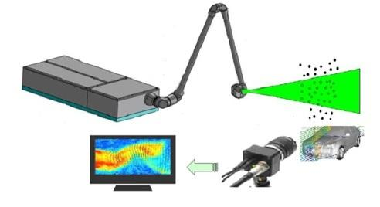
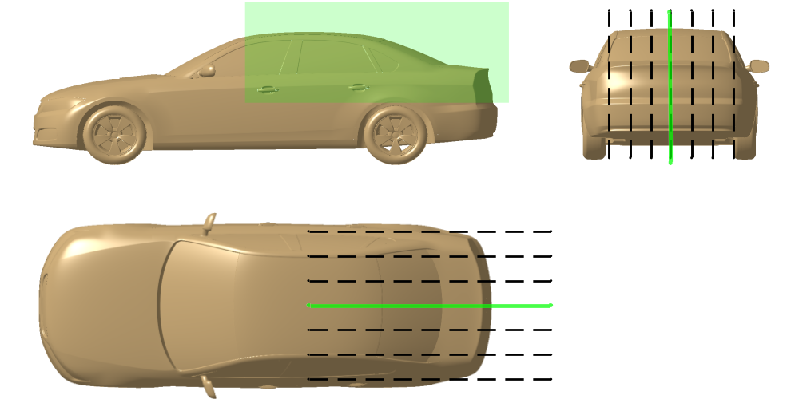
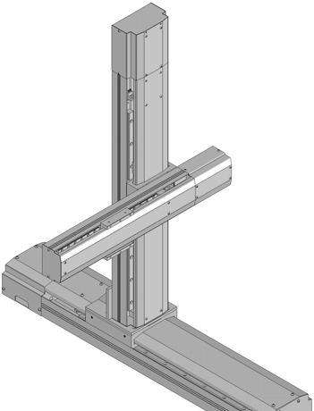
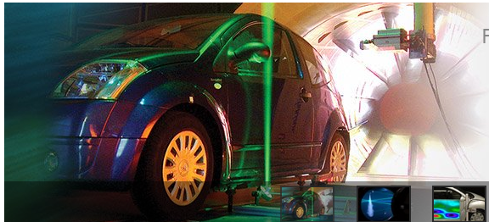
自动PIV
汽车周围流场PIV空间全自动扫描（Auto-PIV）
PIV：
三维移测机构：
PIV技术在整车测试的应用：
Meas. Sci. Technol. 29 (2018) 074009

Slide 11
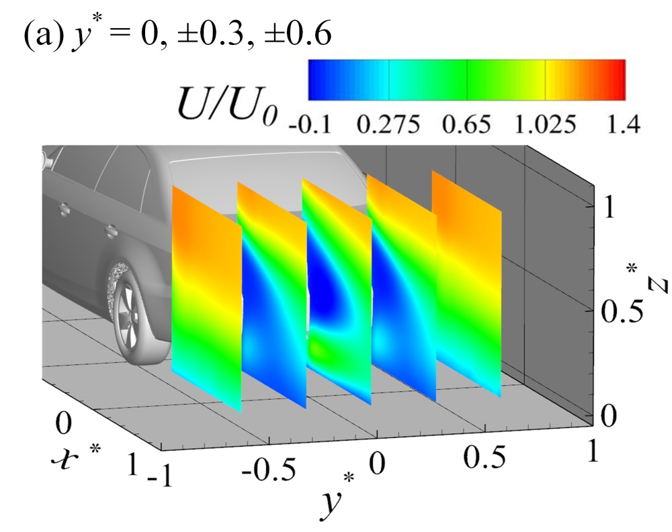
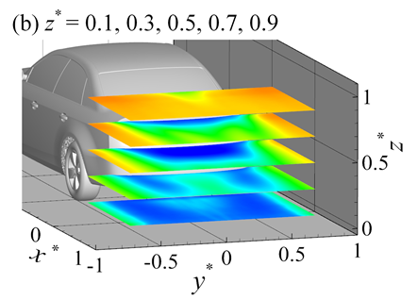
使用Auto-PIV的实验技术对DrivAer模型尾流场进行测试与分析
（1）二维切片速度场分析
时均流场：
尾流场具有很强的三维效应
行李舱后方存在回流区，位于背部下洗气流与底盘上卷气流之间

Slide 12
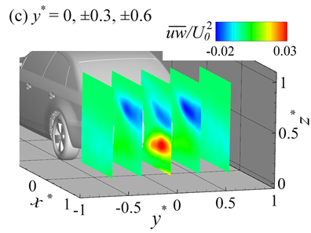
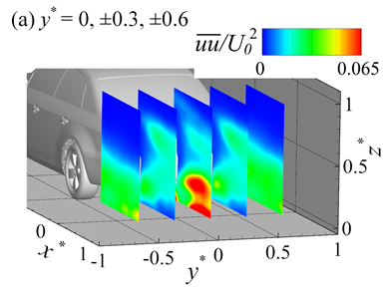
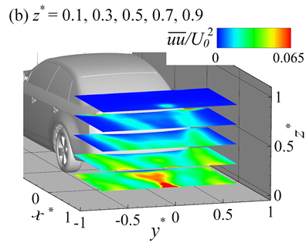
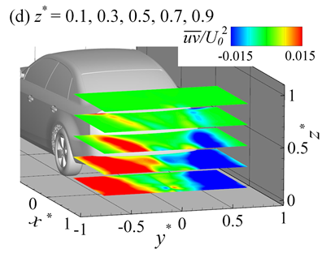
（1）二维切片速度场分析
雷诺应力：
尾流场速度脉动主要位于背部气流、底盘上卷气流与回流区形成的剪切带区域；
雷诺应力的分布基本以展向中心平面对称，引起的侧向力矩、偏航力矩并不大。

Slide 13
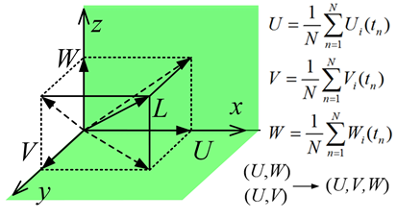
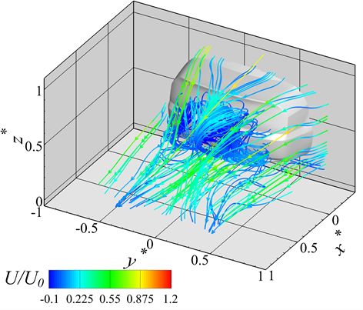
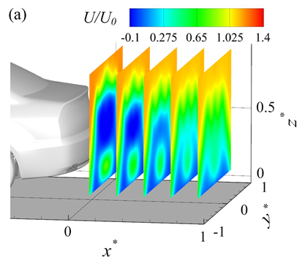
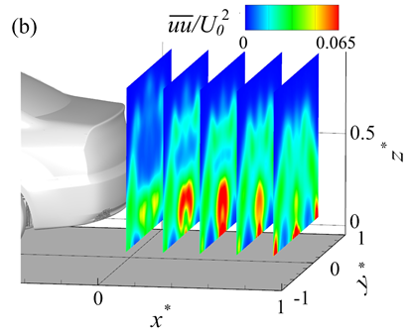
（2）三维重构速度场分析
三维流线：
流向切面：
获得实验难以测得的流向切面速度场，以及三维流线分布。

Slide 14
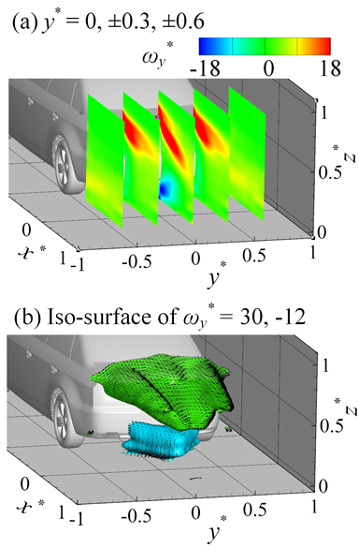
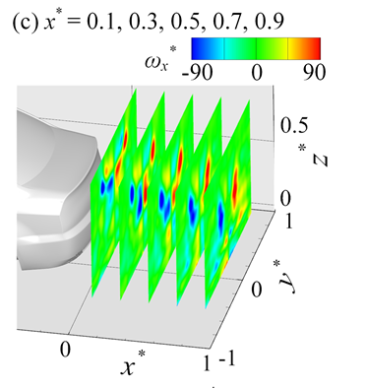
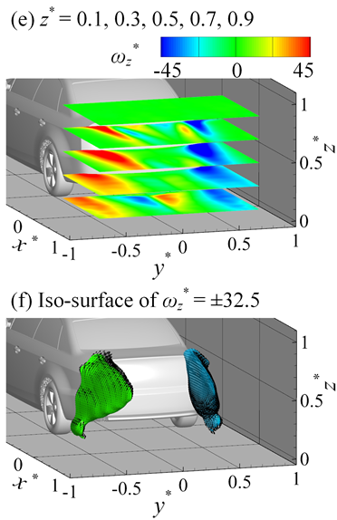
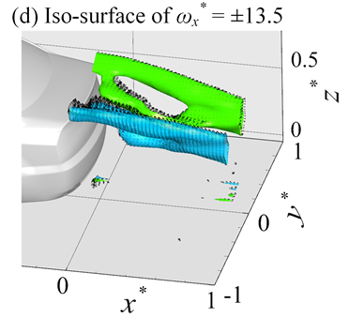
（2）三维重构速度场分析
三维涡结构：
行李舱背部存在另外一对旋转方向相同的流向涡，在下游逐渐向C柱涡靠近。

Slide 15
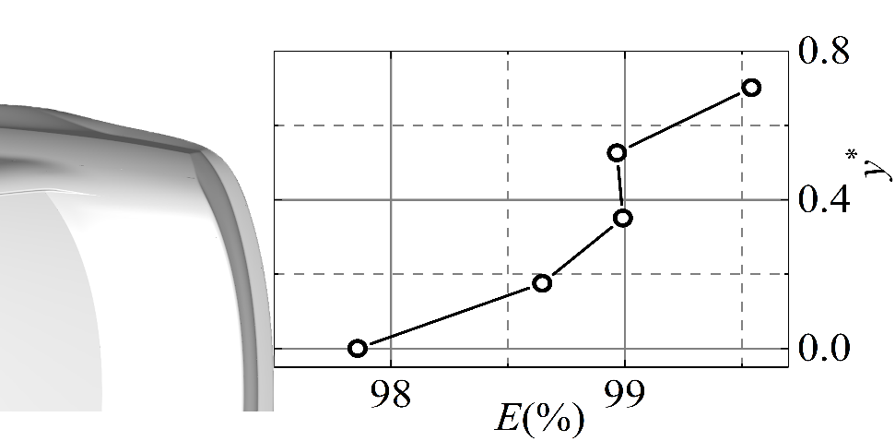
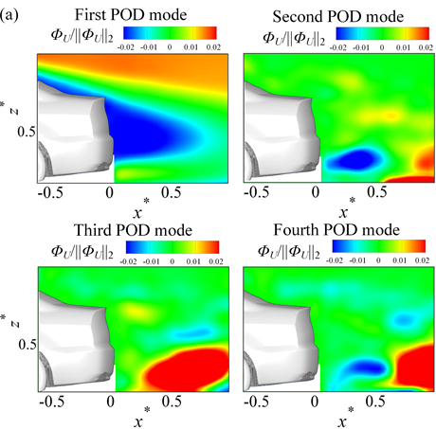
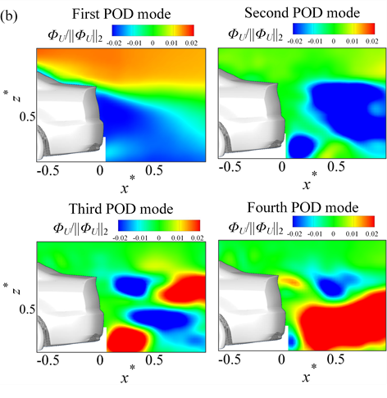
展向不同位置处的第一阶POD模态的能量占比：
（3）尾流场POD分析
展向不同切面处POD模态：
y*=0
前四阶POD模态
y*=0.35
前四阶POD模态
Notes:
对流场采用POD方法进行分解，可以按照能量大小获得流场的流动模态，便于认识流场中的特征结构

Slide 16
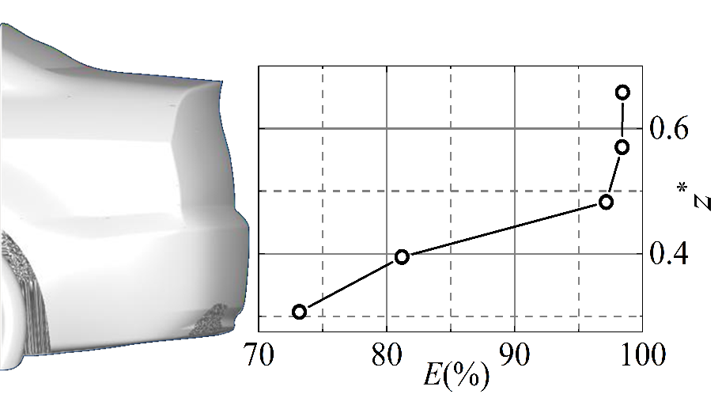
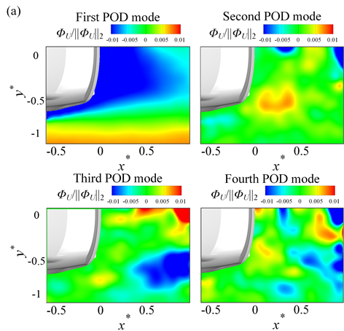

法向不同位置处的第一阶POD模态的能量占比：
（3）尾流场POD分析
法向不同位置处POD模态:
z*=0.3 前四阶POD模态
z*=0.5 前四阶POD模态

Slide 17



反馈控制PIV ：一个槽道湍流实验研究例子
（1）C_{f}-Re曲线偏离层流解Re=980
（2）Re=823，速度信号首次出现波动
摩阻曲线难以判断准确的转捩位置
湍流结构随机出现

Slide 18





湍流分数
图：速度信号的标准差随雷诺数的变化
图：添加扰动不同雷诺数下的时序速度信号
±3 δ₀ 内层流成分
$$=\int_{−∞}^{−3σ_{0}}{f\left(x\right)dx+\int_{3σ_{0}}^{+∞}{f\left(x\right)dx}}$$
图：不同雷诺数下速度信号的PDF
图：不同雷诺数下速度信号的PDF

Slide 19










判断局部湍流结构能否自维持
图：槽道流随机湍斑的PIV捕捉方法

Slide 20

一个槽道湍流实验研究例子
Δt*₆₆₀=48.41h
湍流结构流向长度约为110h
>
Δt*₇₄₀=50.53h
沿流向增长
迁移速度U_{s} ≈ 0.8U_{c}
图：（a）流向中心平面速度U_{c}（x / h = 890）；（b）x / h = 660/740处的壁面静压信号；（c）局部湍流结构的流向速度云图。（Re=823）

Slide 21


一个槽道湍流实验研究例子
湍斑结构
（Turbulent spot）
条带结构
（Turbulent band）

Slide 22






一个槽道湍流实验研究例子
条带结构
（Re=823）

Slide 23




一个槽道湍流实验研究例子
条带倾斜角度
Flow
流向脉动速度场
43°
u
u
自相关

Slide 24





一个槽道湍流实验研究例子
43°
39°
41°
41°
42°
2015-POF-Xiong&Tao

Slide 25




一个槽道湍流实验研究例子
速度场
涡量场

Slide 26
本章小结
？

Slide 27
附录： 流动信号处理方法
几何形态与运动学分析
统计分析方法
时频特性分析：傅里叶变化、小波变换
能量分析方法：POD、DMD方法
数据同化
人工智能

Slide 28



几何形态与运动学分析
抓住流动结构，考察其几何特征，随时间、空间的变化，运动

Slide 29



时间平均、空间平均和系综平均
时间平均
时间平均=空间平均=系综平均？各态历经
一个随机变量重复多次的实验中出现的所有可能的状态能够在一次长时间的实验或者一个大范围空间内实验中以相同概率出现
空间平均
系综平均？
同一系统，初边值不变，多次测量结果的平均
此外，还有时间相关、空间相关，各种积分变换
需要有系综平均的样本数

Slide 30






时间平均、空间平均和系综平均
速度分解：
u替代x
脉动压力p，脉动速的关联，湍流度,雷诺应力,偏袒因子…

Slide 31



傅里叶变换与小波变换
连续时间域的Fourier级数与Fourier变换
Fourier级数：将时域周期信号分解成不同频率的正弦或余弦信号的叠加
信号分解的一种，基函数便是三角函数，基函数具有正交性
FS级数系数反映了各阶叠加信号的强度，是能量在频域的反映，主要周期成分FS系数占主导，取大值
*信号分解的思想：用一组简单的函数来表示原始信号

Slide 32








傅里叶变换与小波变换
连续时间域的Fourier级数与Fourier变换
Fourier变换：经典Fourier变换针对非周期信号，是对Fourier级数的拓展
Fourier反变换
Fourier变换
高峰值频率处对应高能量密度，抽取主导频率成分，非周期信号往往是宽频信号，没有主导峰值
是能量在频域密度的反映，与FS系数为能量强度在频域的反映略有区别

Slide 33







傅里叶变换与小波变换
连续时间域的Fourier级数与Fourier变换
利用Dirac δ函数对周期信号做Fourier变换
以余弦信号为例
Fourier级数
Dirac δ冲击信号函数
余弦时域信号，f=1.5Hz
“Fourier变换”
余弦频域线谱

Slide 34


傅里叶变换与小波变换
Fourier变换快速算法(FFT)
时间抽取基2算法
频率抽取基2算法
分裂基（基4）算法
思想：针对离散信号的FT过程中信号点的使用存在一定的规律性，可以实现合理的分层，最终转化为2点或4点的离散FT，大幅缩小计算量
8点离散FT时间抽取基2算法蝶形分层

Slide 35






傅里叶变换与小波变换
窗函数截断
所有有限长的信号都应看作是一无限长的信号和一矩形窗相乘的结果
矩形窗离散信号
离散傅里叶变换
sinc 函数
N越大, 主瓣越窄
过零点
横坐标已用2π做归一化

Slide 36












傅里叶变换与小波变换
窗函数截断
信号截断示例
加矩形窗截断，时域相乘，频域卷积
卷积后，频谱将发生失真，影响其分辨率(Resolution)
频谱泄露，峰值分辨率降低

Slide 37

傅里叶变换与小波变换
窗函数截断
信号数据点采样数要求
峰值左、右第一个过零点之间的距离称为主瓣，主瓣外第一个峰值称为边瓣。我们希望主瓣的宽度越小越好，边瓣的幅度越小越好。若想分辨出两个谱峰，数据的长度
:矩形窗主瓣宽度

Slide 38









傅里叶变换与小波变换
采样定理
A/D
原连续信号
抽样离散信号
冲击抽样信号
FT
原信号截止频率
采样频率
为防止混叠要求

Slide 39





傅里叶变换与小波变换
Fourier变换示例
绕流涡脱频率测试(FT变换系数的直接应用)
周期涡脱下典型圆柱尾流流向速度时域信号
St
St=f_{s}D/U
Shewe(1983), JFM
周期涡脱下典型尾流流向速度信号FT频域图

Slide 40

傅里叶变换与小波变换
Fourier变换示例
滤波降噪(FT变换系数的处理)
简易降噪：令FT系数在25Hz以上为0, 再进行IFT

Slide 41


傅里叶变换与小波变换
Fourier变换示例
Aradag S et al. (2011) Int. J. Numer. Meth. Fluids
空间滤波与POD方法结合
空间滤波前POD卡门涡街模态，受流向涡等干扰影响大
空间滤波后POD卡门涡街模态，捕捉到一般意义下光滑二维涡街模态
FFT预处理空间流场数据：
xy平面：固定y, 沿x流向取空间点数据集, 做流向x的空间FT, 滤除高波数(低波长成分); 改变y, 重复过程;
Xz平面：固定z, 沿x流向取空间点数据集, 做流向x的空间FT, 滤除高波数(低波长成分); 改变z, 重复过程;
低波数成分做IFT, 获得FFT预处理流场数据
POD分析获得光滑二维涡街模态

Slide 42

傅里叶变换与小波变换
Fourier变换示例特点
适用于平稳能量信号(能量有限信号，FT存在必要条件是信号能量绝对可积)，一般采样获得离散信号均为有限长度，可以认为是能量信号
平稳随机信号采用功率谱密度
抽取特征频率成分
采样定理：保证目标频段频率抽取不发生频率混叠
窗函数的选取：分辨率与频谱泄露之间的权衡
频率分辨率均匀：无法做到局部频带细化
对非平稳信号难以有效分析：频域分析的积分特性难以辨证信号的时域变化特征

Slide 43





傅里叶变换与小波变换
小波变换理论
目的：实现时频域局域特征分析，高频时间间隔小，提高精度；低频时间间隔长，提供完整信息；并可重构信号
STFT
克服FT无法分析非平稳过程以及STFT(短时FT)无法实现时频窗自适应
母小波
小波基
a: 尺度参数; b: 时域平移参数
对模拟信号的如下积分变换称为小波变换
Notes:
STFT可以刻画在时间为tao时频率成分ω的相对含量；
STFT的缺点就是时频窗不是自适应的，给定之后无法伸缩变换，影响信号的分辨率
小波变换的思想同样是希望用某种基函数去分解表示原始信号，并且能够克服信号非平稳过程

Slide 44



傅里叶变换与小波变换
小波变换理论
小波时窗中心与时窗宽度，频窗中心与频窗宽度
小波变换时频窗

Slide 45

傅里叶变换与小波变换
小波变换理论
a>1可以实现时域拉宽，频域压缩，低频信号的局部化分析：时域宽频域窄
a<1可以实现时域压缩，频域拉宽，高频信号的局部化分析：时域窄频域宽
变换相当于是原始信号与小波函数的相关，在与小波函数相似的位置出现高变换系数
Notes:
其实就是先用一个时窗最窄，频窗最宽的母小波去量测原始信号，得到一组相似系数，也就是小波系数；
再让母小波做伸缩，再进行一次平移相关过程，得到该时窗拉伸后的相似程度的系数，又是一组小波系数；
如此不断地操作下去

Slide 46





傅里叶变换与小波变换
小波变换理论
母小波主要特征
时域能量集中且有限
波动性
衰减性：基平方可积与绝对可积
可逆性

Slide 47





傅里叶变换与小波变换
离散小波变换理论
二进小波基函数:尺度与平移参数做二进离散
小波分解Mallat算法：滤波器塔式数据算法
原始数据
j=0
低频近似序列C₁
高频细节序列D₁
j=1
C₂
D₂
保留数据
C₃
D₃
……
塔式算法

Slide 48





傅里叶变换与小波变换
小波变换示例
信号时频分析:频率变化捕捉
尺度与频率关系
原始信号(叠加1db高斯白噪声)与连续小波变换系数
小波时频分析可以对特征信号频率以及出现位置做出估计

Slide 49









正交模态分解-POD
POD核心思想
将流场的时间演化和空间结构分开(模态分解的一般思想)
按照能量大小获得流场的流动模态
取个窗口函数
时间演化系数
模态
POD方法数学表达
求解时间相关矩阵R的特征值与特征向量
给定一段时间[0,T_{f}]内按等时间步长Δt离散的瞬时流场
POD正交模态向量矩阵
特征值对角阵
离散结点数
时间推进数

Slide 50







正交模态分解-POD
POD快速算法(Snapshot POD)
矩阵H的特征向量阵
矩阵H的特征值对角阵
归一化前N阶POD模态
取N维向量x与y的欧几里得内积
POD时间系数根据模态正交性得到模态

Slide 51
正交模态分解-POD

Slide 52




正交模态分解-POD
Re-constructed vortex structures using POD (Proper orthogonal decomposition)
λ_{n} is eigenvalue of the autocovariance velocity matrix M = U^{T}U, where U = [u₁u₂…u_{N}]. λ_{n} represents the energy content in n mode.

Slide 53






正交模态分解-POD
POD方法示例(3)
Dolci & Arina (2016), Int. J. Aero. Eng.
U∞=40m/s, k-ε湍流模式
Re=1.4×10⁷, DrivAer 模型
POD-1阶模态
POD-2阶模态
占据99.3%能量，很好地反应整体流态
主要反映剪切层细节
流向速度云图
POD-3阶模态
POD-9阶模态
存在以能量为分解依据的模态混叠现象
主要反映回流区细节(混叠了剪切层细节)
高阶模态几乎仅对尾流做细节修正

Slide 54
正交模态分解-POD
POD方法特点
正定矩阵（简单理解为行列式恒为正），确保能量非负性
各阶模态具有空间正交性（可以针对实际物理问题，让模态具有物理意义，但选取有任意性，即不是很严密）
使用简单，不需要用很高频率采样（可以用低频采样的PIV获得数据）
缺点：
能量模态通常为多频、多尺度单模态混叠，不利于确定模态的物理意义
无法得到模态本身的动力学性质(增长衰减, 频率等)

Slide 55







动力学模态分解-DMD
DMD目的
获取特征模态的时间演化信息，克服POD方法模态混叠现象
DMD数学原理
Koopman分析本质上是做了一个类似于“坐标系转换（coordinate transformation）”的工作，把所研究的动力系统全局线性化了。
Koopman变换：线性算子K
函数 f 将向量从一个时间步映射到下一时间步
函数 g 为关于向量的标量函数
K的作用
标量函数拓展为矢量函数
函数 为算子K的特征函数
为算子K的特征值
针对函数形式g以及矢量u₁的一族特征向量，称为Koopman模态

Slide 56















动力学模态分解-DMD
DMD数学原理
Koopman变换：线性算子K
仅仅是一个常数，可将 整体视为模态
线性
A的特征值也是算子K的特征值
进一步线性化
A与K的近似， 也为A的特征向量
*严格的证明见Rowley, 2009. (Int. J. Bifurc. Chaos)

Slide 57









动力学模态分解-DMD
DMD数学原理
Koopman变换：线性算子K
模态及特征值的求解算法(Arnoldi算法)
高时间分辨率场数据，利用近似线性动态系统映射进行描述
时间步足够多之后，第n+1步的场可用前n步线性表出，r为残差

Slide 58












动力学模态分解-DMD
DMD数学原理
模态及特征值的求解算法(Arnoldi算法)
T为C的特征向量矩阵， 为C的特征值对角阵
也是A的特征值对角阵， 为A的特征向量
求解C的特征值与特征向量
Q为正交矩阵，R为上三角矩阵
*实际为避免矩阵奇异性，Schmid (2010), JFM引入奇异值分解(SVD), 运用POD模态进行算法优化
右端均为已知量，C的特征值与特征向量可求
的列向量 即为第i阶模态，其2-范数反映了动力模态的全局能量大小，除时均流场模态的特征值为实数外，伴随矩阵S的其余特征值一般都为复数

Slide 59




动力学模态分解-DMD
DMD数学原理
特征值特性
特征值实部反映了对应的模态放大率（增强或衰减速率）：为正，则不稳定；为负，则稳定；为零，则为周期模态
*序列时间间隔(采样频率)决定了DMD的频率抽取能力，一般采样频率>6流场特征目标频率(Schmid, 2010)，总序列时长决定了抽取的最低频率
特征值虚部包含了对应模态的频率信息
稳定性分析
单位圆上对应模态中性稳定的
单位圆外对应模态增强，不稳定发散
单位圆内对应模态衰减，稳定收敛
特征值复平面单位圆
Notes:
序列时间间隔(采样频率)决定了DMD的频率抽取能力，一般采样频率>6流场特征目标频率(Schmid, 2010)，总序列时长决定了抽取的最低频率

Slide 60




动力学模态分解-DMD
DMD数学原理
Rowley et al. (2009), JFM
Chen et al. (2012) J Nonlinear Sci.
Tu et al. (2013), arXiv preprint
流场重构
引入范德蒙德矩阵(前面Koopman变换中已经涉及)
引入尺度标定系数(scaling factor)，对模态相当于加一个比重上的修正，实现用于是重构后的流场为
m是所选取的模态总阶数
scaling factor
m是所选取的模态总阶数，相当于选取S的前m行m列

Slide 61





动力学模态分解-DMD
DMD示例(1)
9.689Hz
时空单频标量场
DMD特征值
虚拟流场真实场
40%平均场强度白噪声混合流场
DMD不稳定模态

Slide 62







动力学模态分解-DMD
DMD示例(2)
u₂真实场
时空双频标量场
9.994Hz
5.001Hz
虚拟流场真实场
40%平均场强度白噪声混合流场
DMD能很好地捕捉模态，并且不发生POD方法的某种程度的混叠平均现象，模态分离效果好
DMD最不稳定两阶模态

Slide 63

数据同化
数据同化(Data Assimilation, DA)：
第一步可以称为分析，其中实际系统的观测量与模型产生的预报值相比较/同化，得到系统状态的最佳估计 。在第二步，根据观测数据和模型两者包含的不确定度信息，平衡二者得到关于未来系统状态的预报值
数据同化的意义：
提高数据的准确性和全面性
降低数据的不确定性
提高系统的可靠性

Slide 64

数据同化
流体力学中数据同化的基本思想
Symon et al. (2017), EIF
实验方法的缺陷：
噪声干扰
若要提高小尺度分辨率则视场大小受限
若要提高视场大小则小尺度分辨率降低
CFD方法的缺陷：
若要精确计算所有尺度的特征则需要昂贵的计算成本（DNS）
若要节约计算成本则需要模型假设，降低了计算精度(RANS)
数据同化：
结合实验与CFD方法的优势，使用实验数据对CFD模型进行修正，提高计算精度，同时获得实验中由于噪声干扰和分辨率问题难以测准的数据（如雷诺应力、涡量等）
流体力学中常用的数据同化方法：
卡尔曼滤波方法（Kalman filter）
伴随模型（adjoint-based data assimilation）
小扰动法（Perturbation based adaption）
构造目标函数J（计算模型与实验观察数据的差异）
目标：使价值函数最小
Notes:
参考文献：Symon S, Dovetta N, McKeon B J, et al. Data assimilation of mean velocity from 2D PIV measurements of flow over an idealized airfoil[J]. Experiments in fluids, 2017, 58(5): 61.

Slide 65



数据同化
Kalman滤波
Kalman滤波基本思想：把预测误差和测量误差纳入计算，统称为噪声，假设噪声服从假高斯分布，用观测值修正预测模型的同时滤除噪声干扰的影响
k-1步迭代最优估计
起始步由物理模型(如CFD计算结果)给出
使用k-1时刻的优化方法对k时刻进行预测
：估计值
P：协方差，
H：预测模型
Z：观察值
K：卡尔曼滤波函数
K迭代步最优估计
观测值对预测模型进行修正
Notes:
参考文献：Deng Z, He C, Wen X, et al. Recovering turbulent flow field from local quantity measurement: turbulence modeling using ensemble-Kalman-filter-based data assimilation[J]. Journal of Visualization, 2018, 21(6): 1043-1063.

Slide 66



数据同化
基于系综Kalman滤波(ensemble-Kalman fliter )数据同化示例
Deng Z et al. (2018), J. Vis.
寻找RANS模型最优模型参数组合：圆管轴对称射流为例
PIV测试数据作为观测数据
测试区域：L_{p}= 0.5D_{p}~12D_{p},y = 0~D_{p}
1000图像对，2Hz采样，32×32问询窗
CFD计算收敛结果作为预测数据初值
仅改变模式参数获得的CFD流场收敛结果：射流流向平均速度分布
根据参数敏感性调节参数变化幅度，并保证有足够的计算结果变动幅度，实验测试结果被包含在变动域内，有利于优化
Notes:
参考文献：Deng Z, He C, Wen X, et al. Recovering turbulent flow field from local quantity measurement: turbulence modeling using ensemble-Kalman-filter-based data assimilation[J]. Journal of Visualization, 2018, 21(6): 1043-1063.

Slide 67



VII. 数据同化
系综Kalman滤波(ensemble-Kalman fliter )数据同化示例
Deng Z et al. (2018), J. Vis.
寻找RANS模型最优模型参数组合：圆管轴对称射流为例
未进行优化处理的RANS结果无法提供准确的射流模拟结果，在4~8D_{p}的转捩位置偏差尤其明显
数据同化后4种RANS模型对射流模拟的效果明显改进，k·ω改进效果显著
优化后的k-ε模型预测误差最小
优化参数的鲁棒性尚需深入研究
模型初始参数与优化后参数
优化前后射流轴线处流向速度分布以及偏差
射流流向平均速度云图
Notes:
参考文献：Deng Z, He C, Wen X, et al. Recovering turbulent flow field from local quantity measurement: turbulence modeling using ensemble-Kalman-filter-based data assimilation[J]. Journal of Visualization, 2018, 21(6): 1043-1063.
优化参数没有普适性是最大的缺点

Slide 68







数据同化
基于伴随模型(Adjoint-based)数据同化示例
He et al. (2018), POF
产生项
耗散项
扩散项
计算模型：Spalart–Allmaras湍流模型：
ABDA模型的思想：构建空间分布函数β(x)，对产生项加权，修正计算模型误差：
目标函数(模型结果与实验结果偏差)：
以实验获得的平均速度作为观察数据
以β作为变量
以实验获得的压力作为观察数据
驼峰流动 (hump flow): 对剪切层的雷诺应力利用一般RANS模型会低估
壁面压力系数
以速度作为观察数据
以表面压力作为观察数据
Notes:
He C, Liu Y, Gan L. A data assimilation model for turbulent flows using continuous adjoint formulation[J]. Physics of Fluids, 2018, 30(10): 105108.

Slide 69





数据同化
小扰动模型数据同化示例
Li et al. (2017), J. Comput. Phys.
计算模型：k-ω湍流模型
计算值
测量值
权重
目标函数J
以k-ω模型中方程的封闭参数θ作为变量
收敛后迭代结束
收敛判断
新参数下CFD流场结果
计算方法：对θ作小扰动ε，计算Γ(θ)近似梯度 ，使目标函数J取得最小值
为变化步长
确定变化步长，模式参数值
Notes:
参考文献：Li Z, Zhang H, Bailey S C C, et al. A data-driven adaptive Reynolds-averaged Navier–Stokes k–ω model for turbulent flow[J]. Journal of Computational Physics, 2017, 345: 111-131.

Slide 70




数据同化
小扰动模型数据同化示例
Li et al. (2017), J. Comput. Phys.
后台阶流动
以实验测量的速度剖面作为观察数据
DA后二次涡更为明显，再附点靠后
后台阶流动网格划分以及用去DA的数据点位置示意图
主要影响参数
DA前后的k-ω模式系数
DA前后的后台阶流场
Notes:
参考文献：Li Z, Zhang H, Bailey S C C, et al. A data-driven adaptive Reynolds-averaged Navier–Stokes k–ω model for turbulent flow[J]. Journal of Computational Physics, 2017, 345: 111-131.

Slide 71




数据同化
小扰动模型数据同化示例
Li et al. (2017), J. Comput. Phys.
表面压力系数
后台阶流动
小扰动模型（根据速度梯度分1个、2个区域分别计算）
G->10~20之间可以获得小的收敛偏差
表面摩阻系数
不同梯度分区域阈值下收敛偏差变化
根据流场无量纲速度梯度对流场进行分区域DA，不同区域分别进行DA，实现区域不同的模式参数选取;3-区域分割的一个阈值为G=15
DA前后剖面测点速度分布
Notes:
参考文献：Li Z, Zhang H, Bailey S C C, et al. A data-driven adaptive Reynolds-averaged Navier–Stokes k–ω model for turbulent flow[J]. Journal of Computational Physics, 2017, 345: 111-131.

Slide 72
数据同化
目标函数的选取
误差分析
先验假设的选取
实验观测数据的选取会对数据同化结果产生重要影响，如何针对不同问题选取合适的观测数据，是否可结合机器学习的方法
Kalman滤波方法假设的观测数据、预测模型误差服从高斯分布，是否满足真实规律？数据同化后的结果误差对数据的敏感性如何
即预测模型参数的初始值如何选取（如上述小扰动方法中θ的初始值），先验假设的合理选择将很大程度上提高数据同化的精度

Slide 73

人工智能
人工智能的核心-机器学习
机器学习：通过分析大量数据来进行学习，从而归纳和识别特定的目标。重在发现数据之间内在的模式，并作出预测
分类：
监督式学习：用有标签的数据来训练算法进行机器学习
非监督式学习：训练数据没有标签，找出数据内部的关联和模式
半监督式学习：使用一部分有标签的训练数据和另一部分没有标签的训练数据，提高数据整体的准确率

Slide 74

每一层对应的数学运算可能是求和、卷积、相关、取极值等运算。最终，通过不断输入数据和已知的输出结果，确定出中间运算需要的参数，以便新的输入数据进来后按照这些参数确定的中间计算方法得到最终的输出结果，因为，整个模型是基于数据库建立的，正常来说，新的输入的计算结果也在这个数据库范围。
人工智能
机器学习在流体力学中的应用：模型降阶、流动控制
利用机器学习进行模型降阶：提取流场中的有效、关键特征（多为非监督学习）
Brunton S et al. (2019), preprint, Annu. Rev. Fluid Mech.
POD/PCA(本征正交分解)
DMD(动力学模态分解)
sAE(shallow autoencoder, 浅层自编码器)
dAE(deep autoencoder, 深层自编码器)
双层神经网络:可实现POD（线性问题）
深层神经网络（非线性问题）
Notes:
Brunton S, Noack B, Koumoutsakos P. Machine learning for fluid mechanics[J]. arXiv preprint arXiv:1905.11075, 2019.

Slide 75



人工智能
示例(1)：近壁区流场流场降阶、重构
Milano M, Koumoutsakos P. (2002), J. Comput. Phys.
近壁速度剖面
使用壁面剪应力与壁面压力作为输入数据
POD线性重构
深层神经网络
DNS原始数据
基于PCA的深层神经网络结构图：
DNS原始数据
POD线性重构
深层神经网络
深层神经网络在训练良好的情况下可以很好地重构处流场
近壁涡量场：
Notes:
Milano M, Koumoutsakos P. Neural network modeling for near wall turbulent flow[J]. Journal of Computational Physics, 2002, 182(1): 1-26.

Slide 76

人工智能
利用机器学习进行流动控制（多为半监督学习（强化学习））
强化学习(reinforcement learning)：不断与环境进行交互，通过试错的方式进行学习，从而改变行动方案
强化学习过程简图
自动驾驶应用
鱼群运动“学习”
Brunton S et al. (2019), preprint, Annu. Rev. Fluid Mech.

Slide 77




人工智能
示例(2):自适应神经网络控制吹吸减阻
Lee et al. (1997), POF
第一次NN计算
N-S方程求解
第二次NN计算
控制策略：
误差、权重反馈
以展向剪应力∂w/∂y作为输入数据
无控制
壁面 剪应力
DNS模拟结果
减阻率可达18%
有控制
j,k：网格点,
v_{jk}：输出的壁面吹吸速度
W：权重
Notes:
Lee C, Kim J, Babcock D, et al. Application of neural networks to turbulence control for drag reduction[J]. Physics of Fluids, 1997, 9(6): 1740-1747.

Slide 78



人工智能
示例(3)：PEGASUS强化学习方法控制直升机悬停
Kim H et al. (2004)
输入：
位置
速度
误差（目标位置与真实位置的差）
输出：
控制参数
控制策略
（神经网络图）：
通过强化学习方式悬停控制位置更平稳，速度波动更小
悬停效果比较
飞行员控制
强化学习方法控制
Notes:
Kim H J, Jordan M I, Sastry S, et al. Autonomous helicopter flight via reinforcement learning[C]//Advances in neural information processing systems. 2004: 799-806.

Slide 79
人工智能
展望
机器学习方法的准确性、鲁棒性、收敛性分析
与数据同化方法的结合
探寻新的流动规律
当前的研究很少对机器算法本身进行深入探讨
如何将一些已知的流动规律融入到机器学习算法当中，是否能与数据同化相结合
目前使用机器学习对流动数据进行分析多偏向应用，未来是否能有流动机理研究上的突破

